Slide 1


Facoltà d’ Ingegneria
Dipartimento di Elettronica e Telecomunicazioni
Amplificatori selettivi
Massimiliano Pieraccini

Slide 2



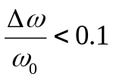



Amplificatore selettivi
Banda frazionaria
Amplificatore selettivo
Gli amplificatori selettivi impiegano circuiti risonanti per ottenere selettività in frequenza
Frequenze di impiego
Filtri attivi RC
Cavità risonanti

Slide 3





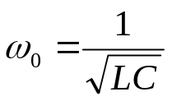
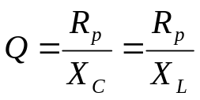

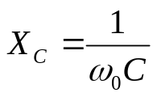



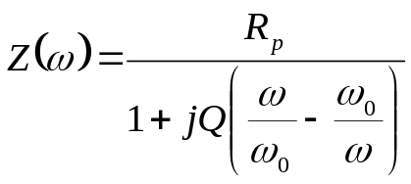

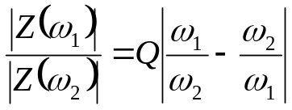

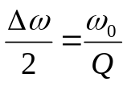

Circuito risonante parallelo
1
0.9
0.8
0.7
0.6
0.5
0.4
0.3
0.2
0.1
0
0
0.5
1
1.5
2
2.5
3
3.5
4
4.5
5
0
0.5
1
1.5
2
2.5
3
3.5
4
4.5
5

Slide 4
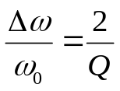

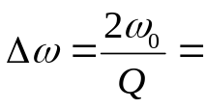
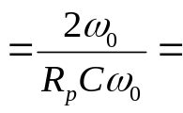
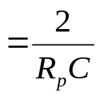
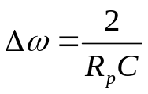
Circuito risonante parallelo

Slide 5


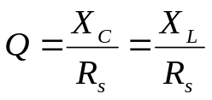
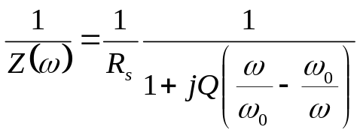
Circuito risonante serie
1
0.9
0.8
0.7
0.6
0.5
0.4
0.3
0.2
0.1
0
0
0.5
1
1.5
2
2.5
3
3.5
4
4.5
5
0
0.5
1
1.5
2
2.5
3
3.5
4
4.5
5

Slide 6
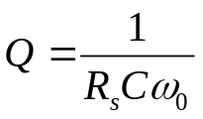

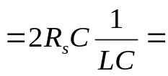
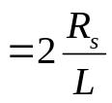
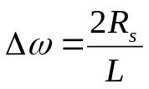
Circuito risonante serie

Slide 7
Amplificatore selettivi
Circuito risonante in uscita
Circuito risonante in ingresso

Slide 8









Circuito risonante parallelo in uscita
BP
BP
BP
C
B
+
E

Slide 9
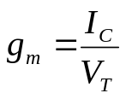










Circuito risonante parallelo in uscita
+
+

Slide 10

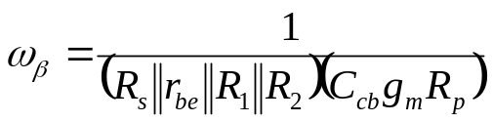
Circuito risonante parallelo in uscita
+

Slide 11


Circuito risonante parallelo in ingresso
Risonante parallelo
BP
BP

Slide 12












Circuito risonante parallelo in ingresso

Slide 13

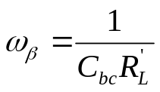

Circuito risonante parallelo in ingresso

Slide 14
Circuito risonante parallelo in ingresso
BP
BP

Slide 15


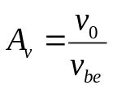

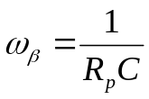
Circuito risonante parallelo in ingresso
-3dB
-20dB/decade

Slide 16


Circuito risonante parallelo in ingresso
BP
BP

Slide 17

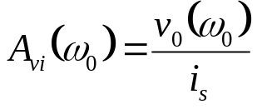
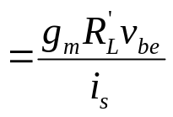
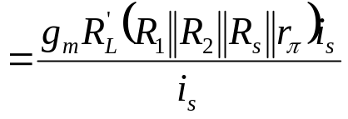




Circuito risonante parallelo in ingresso
BP
BP

Slide 18




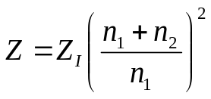
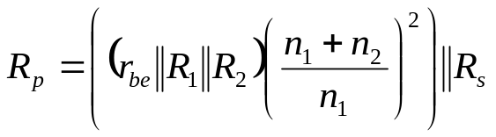
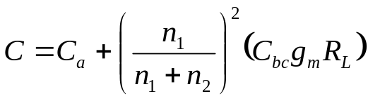
Circuito risonante parallelo in ingresso con autotrasformatore
BP
BP

Slide 19


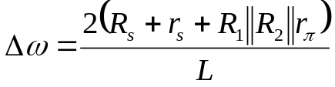
Circuito risonante serie in ingresso
Risonante serie
BP
+

Slide 20
Circuito risonante serie in ingresso
Risonante serie
BP
+
+

Slide 21


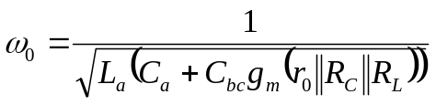
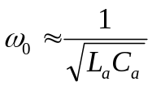
Circuito risonante serie in ingresso

Slide 22






Amplificatori accordati in oscillazione

Slide 23




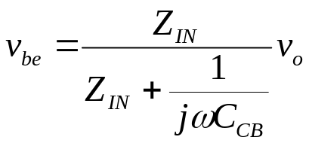
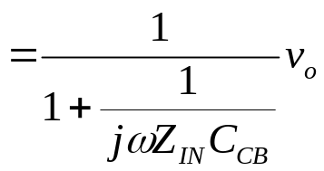

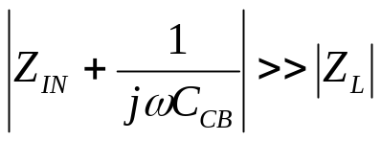


Amplificatori accordati in oscillazione

Slide 24





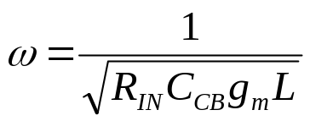
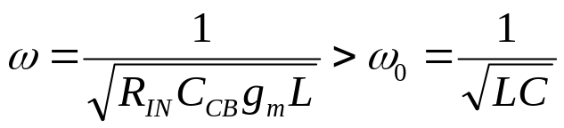
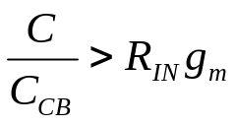
Amplificatori accordati in oscillazione
oscillazione
1) Circuito risonante parallelo in uscita
A frequenze più basse della frequenza di risonanza
Condizione
di non oscillazione
Aumentare C
Se l’amplificatore oscilla
Diminuire il guadagno g_{m}
Ridurre l’impedenza di ingresso

Slide 25




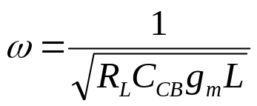
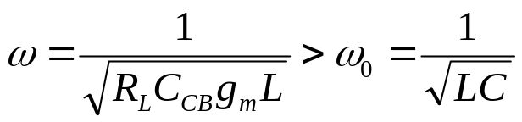
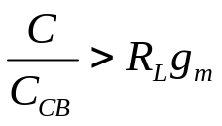
Amplificatori accordati in oscillazione
oscillazione
2) Circuito risonante parallelo in ingresso
A frequenze più basse della frequenza di risonanza
Condizione
di non oscillazione
Aumentare C
Se l’amplificatore oscilla
Diminuire il guadagno g_{m}
Ridurre l’impedenza del carico

Slide 26






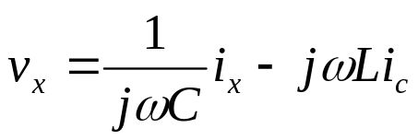





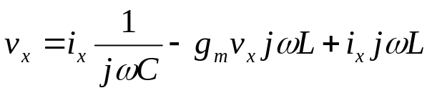
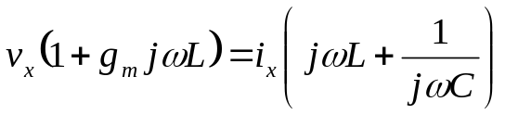
Amplificatori accordati in oscillazione
Dimostrazione alternativa
c
c

Slide 27
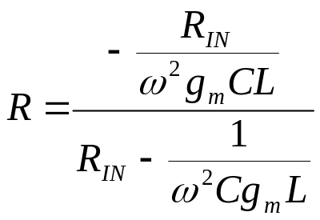
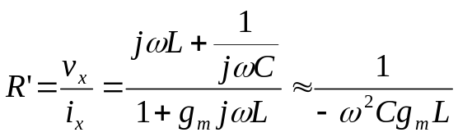
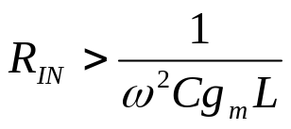

Amplificatori accordati in oscillazione
Dimostrazione alternativa
negativa

Slide 28






Cascata
-20dB/decade
-40dB/decade

Slide 29
Allineamento

Slide 30
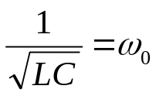
Tecniche per evitare l’oscillazione
1)
circuito risonante in uscita
circuito risonante in ingresso
2)
Compensazione

Slide 31







Tecniche per evitare l’oscillazione
3)
Cascode
CE-CB
tensione-corrente
corrente-tensione

Slide 32

Tecniche per evitare l’oscillazione
3)
Cascode
Il guadagno in tensione è molto piccolo
La capacità riportata in ingresso è molto piccola
CE-CB

Slide 33





Tecniche per evitare l’oscillazione
4)
buffer
CC-CE
Buffer tensione-tensione
tensione-tensione

Slide 34
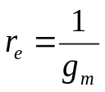
Tecniche per evitare l’oscillazione
4)
buffer
CC-CE

Slide 35
Tecniche per evitare l’oscillazione
4)
Coppia differenziale
CC-CB

